Slide 1

Авторская программа
«Маленькие дальневосточники» как вариативная часть
ООП ДО
Кондратьева Любовь Александровна,
старший воспитатель МАДОУ №41,
г. Хабаровск

Slide 2
АКТУАЛЬНОСТЬ
Одной из главных задач дошкольных образовательных организаций, независимо от профиля, является патриотическое воспитание детей. Большое внимание решению задач патриотического воспитания уделяется Правительством РФ и Министерством образования РФ. Необходимость целенаправленной работы по гражданско-правовому воспитанию подрастающего поколения отмечена в ряде нормативных и правовых документов:
Национальной доктрине образования Российской Федерации;
Государственной программе «Патриотическое воспитание граждан Российской Федерации на 2016-2020 годы»;
Федеральном государственном образовательном стандарте дошкольного образования.

Slide 3
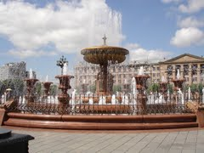
ФГОС ДО предлагает обеспечить вариативность и разнообразие содержания образовательных программ и организационных форм уровня дошкольного образования, реализуя возможность формирования образовательных программ различной направленности с учётом образовательных потребностей и способностей детей. Одним из путей решения задач патриотического воспитания образования является разработка региональных программ.

Slide 4


Дошкольное детство – первый уровень образования, на которой закладываются основы личности, происходит формирование патриотических чувств, нравственности, развивается художественно-эстетический вкус. Природный ландшафт Хабаровского края, красота и разнообразие растительного и животного мира, этнографические и исторические особенности Дальнего Востока - богатейший материал для воспитания в детях патриотических чувств, нравственности, развития художественно-эстетического вкуса.

Slide 5
Цель программы «Маленькие дальневосточники»:
формирование основ гражданской идентичности, патриотизма, нравственных ориентиров у детей дошкольного возраста.
Задачи:
формировать первичные представления о «малой» родине, об истории, культуре, географическом положении и этнографии Хабаровского края;
развивать основы экологической культуры с учётом природных особенностей Хабаровского края;
развивать интерес, эмоциональную отзывчивость, эстетические чувства к искусству народов разных национальностей, проживающих на территории Хабаровского края, формировать чувство причастности к творческому наследию дальневосточной культуры;
формировать положительное отношение ребенка к себе, другим людям, к малой родине.

Slide 6
Планируемые результаты
В дошкольной организации на основе программы создана система нравственно-патриотического воспитания
Дети имеют первичные представления о малой родине, проявляют интерес к истории своего города и края, умеют видеть историю вокруг себя (в названиях улиц, площадей, парков).
Дошкольники проявляют интерес к декоративно-прикладному искусству жителей России и Приамурья, бережное отношение к окружающей среде и рукотворному миру.
Дети способны соблюдать общепринятые нормы и правила поведения, имеют стойкие представления о себе, семье, обществе (ближайшем социуме), родном городе, крае, государстве (стране), мире природы Хабаровского края.

Slide 7
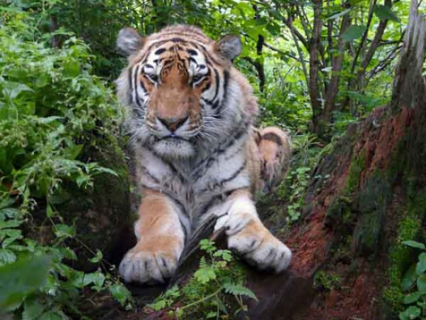
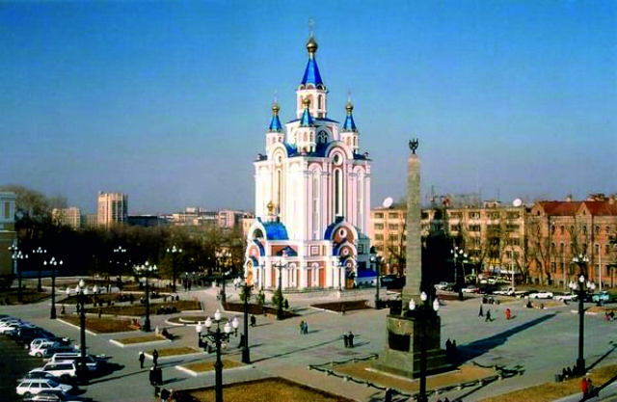
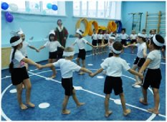
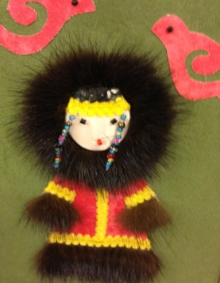
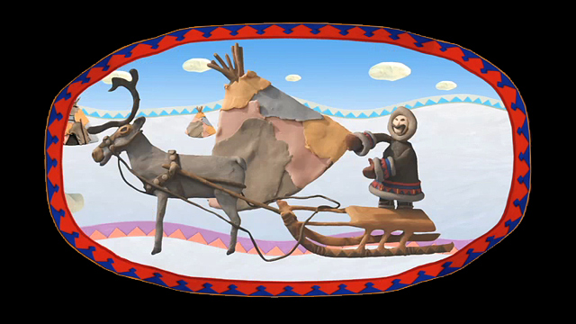
Разделы программы:
Мир вокруг нас
Мой любимый город и край
Говорю о тебе, моя родина
Игры малочисленных народов Приамурья и Севера
Малочисленные народы Приамурья и Севера.

Slide 8
Области реализации программы:
СКР
«Мир вокруг нас»
ПР
«Мой любимый город и край»
РР
«Говорю о тебе, моя родина»
ХР
«Малочисленные народы Приамурья и Севера»
ФР
«Игры малочисленных народов Приамурья и Севера»

Slide 9
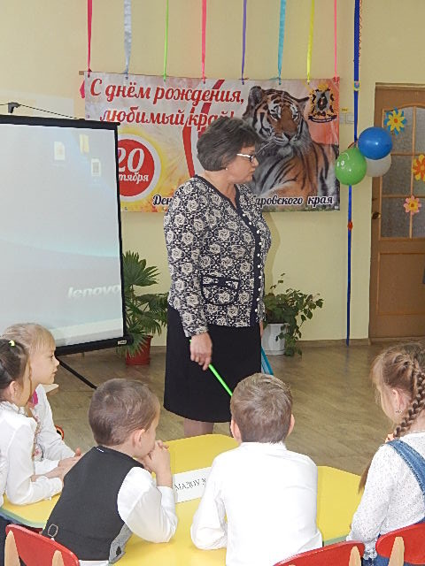
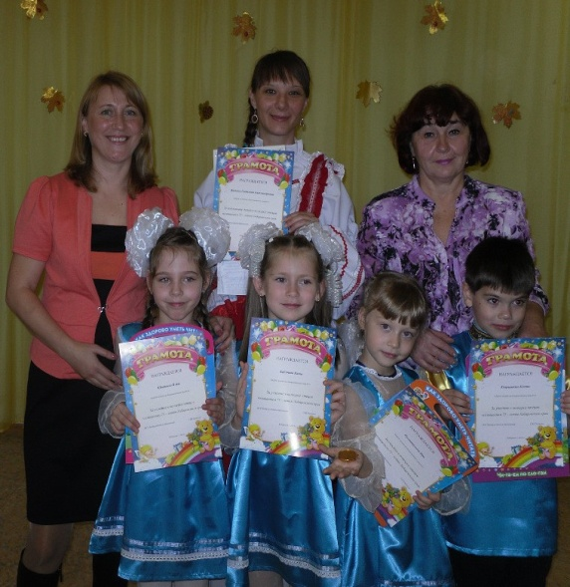
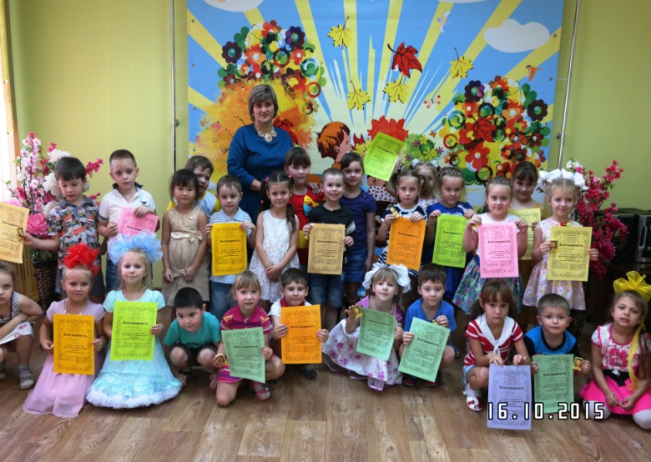
Формы работы
НОД;
СД;
Экскурсии;
Целевые прогулки;
Викторины;
Досуги;
Развлечения;

Slide 10
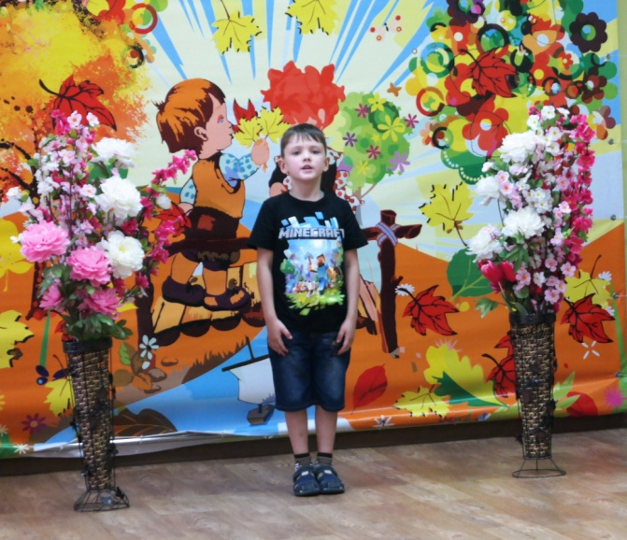
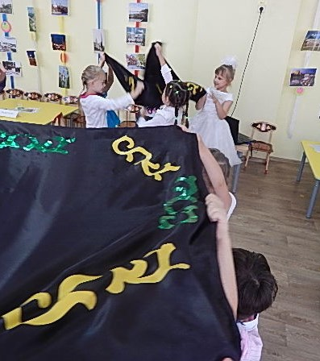
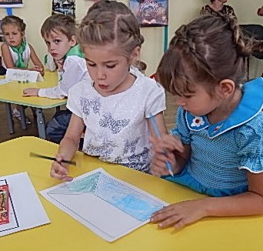
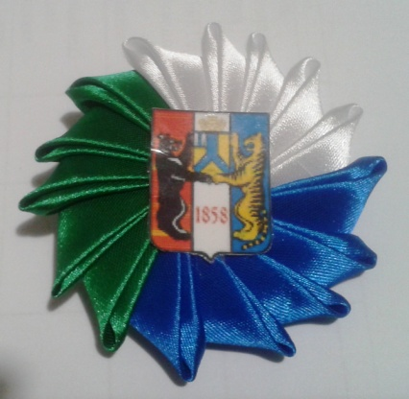
Виды деятельности
Игровая;
Изобразительная;
Музыкальная;
Коммуникативная;
Познавательная;
Исследовательская;
Двигательная;
Речевая.

Slide 11
Образовательная программа ДОО
Целевой раздел
Пояснительная записка
  Часть, формируемая участниками образовательных отношений
Значимые для разработки и реализации Программы характеристики
Парциальные программы, методики, технологии, используемые в практике работы педагогов МАДОУ №41 в концепции задач детского сада следующие (смотрите таблицу)

Slide 12
Характеристика парциальных программ, технологий, методик
Единичный проект № 6. | Программа/технология | Цель программы/технологии | Возраст детей | Ссылка (выходные данные)
Гражданско-патриотическое воспитание в ДОО «Планирование деятельности по обновлению содержания ООП с учетом направлений инновационной деятельности в сфере дошкольного | Авторская программа «Маленькие дальневосточники» Л.А.Кондратьевой | формирование основ гражданской идентичности у детей дошкольного возраста. | 3 – 7 лет | МАУ ЦРО, «Уроки на всю жизнь», сборник авторских программ, разработок, сценариев образовательных учреждений города Хабаровска, 2012 г. г. Хабаровск

Slide 13
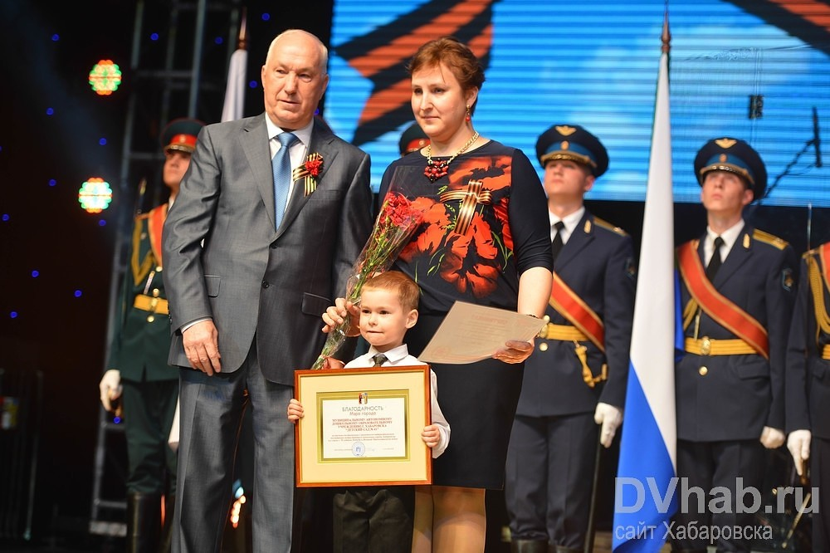
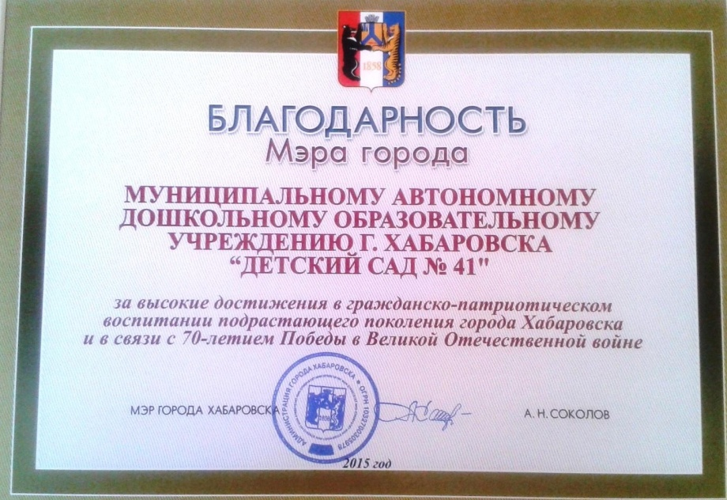

Slide 14
Спасибо!

